Slide 1
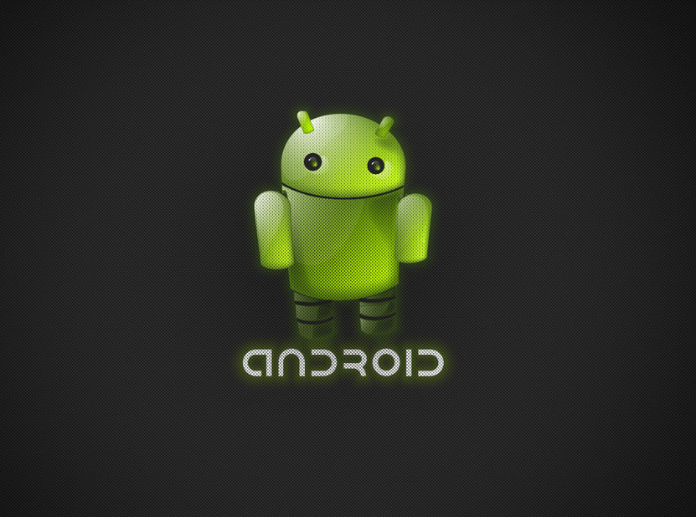
Filipe Ghisi
Morgana Leite
Thiago Campos
Matheus Porto

Slide 2
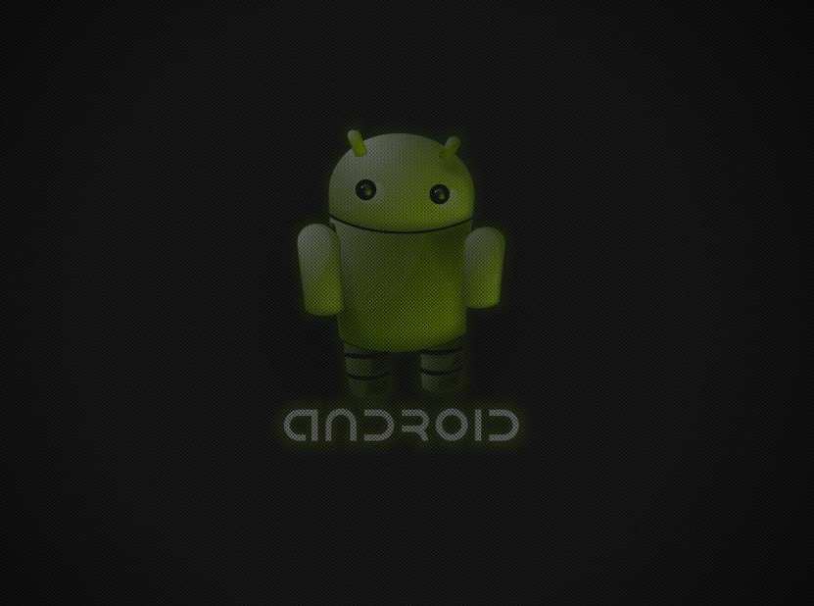
Sobre o Android
Plataforma voltada para dispositivos móveis.
Facilidades: open-source, baseada em Java.
Android SDK disponível para desenvolvimento usando a linguagem Java.
Dalvik: máquina virtual otimizada.
Amplo ambiente de desenvolvimento.
Framework de aplicação: reuso e substituição de componentes
Notes:
Mais pra falar sobre as características gerais do Android.. Como “todo mundo já sabe o que é” o Android, a gente diz que é uma plataforma pra dispositivos móveis com suas facilidades: além de ser open-source e free, é baseada no Java, então pros programadores fica mais fácil desenvolver.
*Aí nessa introdução sobre o Android se alguém quiser falar mais alguma coisa pra dar uma incrementada, pode ser...
O Android SDK possui ferramentas e bibliotecas para o desenvolvimento das aplicações com o uso da linguagem Java.
O Android possui uma máquina virtual otimizada para os recursos de dispositivos móveis, que é o Dalvik.
O ambiente de desenvolvimento pro Android é muito amplo, oferecendo ferramentas pra debug, emuladores, plugins no Eclipse pra desenvolver...
A arquitetura de aplicação foi desenhada pra simplificar o reuso e a substituição de componentes.
*Aí vai mostrar o desenho da arquitetura o Android, onde alguém pode explicar cada seção (não precisa detalhar muito né?).
*Aplicações escritas em Java, Framework de aplicação (onde os desenvolvedores têm acesso às mesmas APIs usadas no núcleo de aplicação), Bibliotecas escritas em C/C++ usadas por vários componentes, Android Runtime

Slide 3
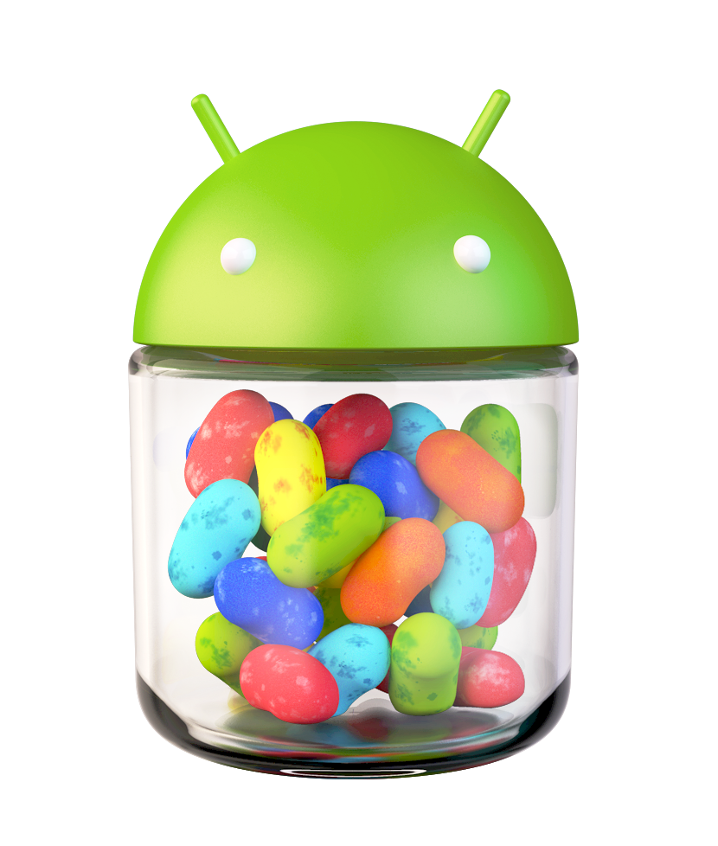
Versões
1.5: Cupcake
1.6: Donut
2.1: Eclair
2.2: FroYo (Frozen Yogourt)
2.3-2.4: Gingerbread
3.0-3.2: Honeycomb
4.0: Ice Cream Sandwich
4.1: Jelly Bean (Anunciada oficialmente em 21/06/2012)

Slide 4
Curiosidades
Por que doces?
Os funcionários da empresa nunca revelam o porquê dessa predileção por doces. Aparentemente se trata de uma brincadeira interna, que acabou sendo adotada publicamente.
Os nomes de versões do Android é que seguem ordem alfabética:Cupcake, Donut, Eclair, Froyo, Gingerbread, Honeycomb , Ice Cream Sandwich e Jelly Bean
Reparou que faltam as letras A e B?
Notes:
Comentar que as versões de letra A e B seriam Apple Pie e Banana Bread.

Slide 5
Histórico
Comprado pela Google em 2005;
Primeiro telefone disponível em 2008;
Google Market (Google Play);
Grandes mudanças na versão 2.1 (Eclair);
Grande fragmentação.

Slide 6
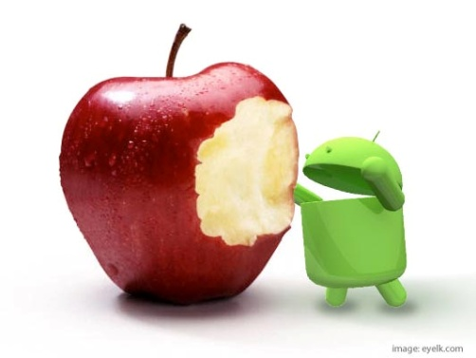
Comparação Android vs. iOS
Sistema Operacional
Disponibilidade de aplicativos
Transferência de arquivos
Personalização
Segurança

Slide 7
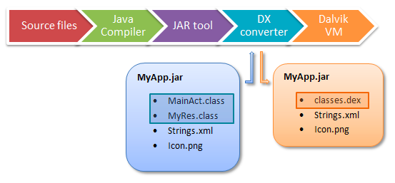
Dalvik Virtual Machine
Notes:
maquina virtual do android, tem particularidades;
primeiro é compilada para JVM depois a maquina virtual re-compila para ela de forma a maximizar cada bit de memoria, já que os dispositivos com android normalmente são movel e não dispoem de tanta capacidade de processamento e memoria quakndo um dispositivo normal;
Gerencia memória;
Uma instância para cada app
http://www.scribd.com/doc/53133105/How-the-Dalvik-Virtual-Machine-Works

Slide 8
Aplicações
Aplicações Android são baseadas em 4 tipos de componentes:
  Activities;
  Service;
  Broadcast Receivers;
  Content Providers;
Também contém um XML com as informações fundamentais da aplicação.

Slide 9
Aplicações
Uma Aplicação android é baseada principalmente em Activities, normalmente associadas a um interface com o usuário;
Um serviço funciona como uma tarefa que roda em background;(Ex.: Download/Parser de XML)
Broadcast Receivers são tratadores de notificações do device;(Mudança de fuso, bateria fraca)
Content Provider da a aplicação acesso aos dados gravados no aparelhos, seja por Banco de Dados ou Arquivo Texto.

Slide 10
Arquivo Manifest
AndroidManifest.xml contém as principais informações do aplicativo
  Permissões;
  Definições de hardware e software;
  Versão mínima do Android;
  Bibliotecas externas;
  Versão da aplicão.

Slide 11
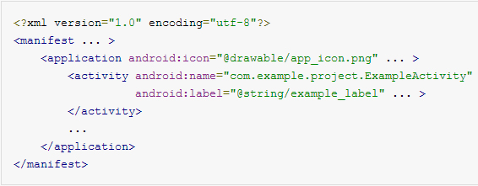
Arquivo Manifest

Slide 12
Android e Java
        JAVA ANDROID
Sintaxe Bibliotecas
Notes:
Aplicações escritas em Java são compiladas em bytecodes Dalvik e executadas usando a Máquina virtual Dalvik, que é uma máquina virtual especializada desenvolvida para uso em dispositivos móveis, o que permite que programas sejam distribuídos em formato binário (bytecode) e possam ser executados em qualquer dispositivo Android, independentemente do processador utilizado. Apesar das aplicações Android serem escritas na linguagem Java, ela não é uma máquina virtual Java, já que não executa bytecode JVM.

Slide 13
Android e Java
Aplicações são escritas em Java mas não rodam sobre a JVM
Código .class é compilado para formato .DEX e é rodado na máquina virtual Dalvik (DVM)
Algumas bibliotecas do JAVA SE, como AWT ou SWING não são suportadas pelo Android.
Notes:
Aplicações escritas em Java são compiladas em bytecodes Dalvik e executadas usando a Máquina virtual Dalvik, que é uma máquina virtual especializada desenvolvida para uso em dispositivos móveis, o que permite que programas sejam distribuídos em formato binário (bytecode) e possam ser executados em qualquer dispositivo Android, independentemente do processador utilizado. Apesar das aplicações Android serem escritas na linguagem Java, ela não é uma máquina virtual Java, já que não executa bytecode JVM.

Slide 14
Porque DVM?
Específico para dispositivos móveis
Mais eficiente em termos de memória e desempenho em um sistema baseado em registradores.
Supostamente mais eficiente quando rodando múltiplas instâncias.
Notes:
Aplicações escritas em Java são compiladas em bytecodes Dalvik e executadas usando a Máquina virtual Dalvik, que é uma máquina virtual especializada desenvolvida para uso em dispositivos móveis, o que permite que programas sejam distribuídos em formato binário (bytecode) e possam ser executados em qualquer dispositivo Android, independentemente do processador utilizado. Apesar das aplicações Android serem escritas na linguagem Java, ela não é uma máquina virtual Java, já que não executa bytecode JVM.
DIFERENÇAS ENTRE DVM E JVM:
DVM é mais eficiente

Slide 15
Referencias
http://pesquompile.wikidot.com/comparativo-android-x-ios-x-windows-phone
http://santhosh0705.wordpress.com/2011/08/25/vms-and-dalvik-vm/
http://tecnoblog.net/56850/google-android-versoes-nomes-sabores/

Slide 16
Filipe Ghisi
Morgana Leite
Thiago Campos
Matheus Porto

